Slide 1

Présentation corporate groupe
Utilisation pour présentation client, entretiens candidat
Socle commun à tous les collaborateurs pour présenter le groupe
Traduction en anglais
Accès via Onelink
Slides en annexes à « piocher » selon les besoins clients

Slide 2
Présentation
groupe Econocom
MARS 2022

Slide 3
Econocom
01
Notes:
Slide 9 et 10 : un peu austère, il manque des images !
Slide 17 : on avait convenu de mettre plus de personnes (COMEX)
Slide 21 : empreinte pas emprunte
Slide 24 : il y a un trou entre 1974 et 2012
Pourquoi ne pas mettre 1974- jusqu’à nos jours plutôt que 1974 seul

Slide 4

Nous sommes
la première entreprise générale du digital en Europe
  Le groupe Econocom conçoit, finance et facilite la transformation digitale des grandes entreprises et des organisations publiques.
  Une réponse inédite sur le marché pour gérer la complexité des projets numériques et leur durabilité.
  Un accompagnement à 360° pour construire les solutions sur mesure et coordonner toute la chaîne des métiers du numérique, quelle que soit l’envergure des projets.
  Une expertise unique sur l’accompagnement des transitions énergétiques des entreprises et organisations publiques.
Notes:
Les entreprises – et leurs décideurs - sont de plus en plus perdus dans ce monde numérique qui évolue et change rapidement, où les projets numériques sont de plus en plus globaux alors que l'offre est totalement fragmentée entre éditeurs de logiciels, fournisseurs, partenaires, banques, etc.
Tandis que nous observons un nombre croissant de projets digitaux qui se conduisent et se déploient sur plusieurs pays en même temps.
Econocom apporte une réponse unique et simple sur le marché : One digital company

Slide 5

Econocom,
c’est un mix unique de 3 expertises complémentaires
Équipements
Un « guichet » unique pour acquérir des produits et des solutions digitales « clés en main ».
Services
Des services créés et développés pour assurer la performance de vos projets digitaux.
Financement
Des solutions souples et inédites qui répondent aux nouveaux modes de consommation.
Distribution, personnalisation, gestion, recyclage et services associés à l’échelle industrielle, partout en Europe.
Infogérance d’environnement utilisateurs et d’infrastructure développement et modernisation d’applications métiers, gestions des datas, migration cloud….
Paiement à l’usage, financement d’actifs technologiques, d’actifs industriels, de la transition énergétique… en tout indépendance et à l’échelle internationale.
.
5

Slide 6




















C’est aussi un ensemble de sociétés expertes, positionnées sur des segments stratégiques du numérique…
…et un écosystème de partenaires technologiques solide et complet
Constructeurs, opérateurs, éditeurs…
Des sociétés autonomes, leader sur leur marché, détenues en partie ou intégralement par le groupe Econocom.
Réseaux & sécurité
Développement d’app web & mobile
cloud
Mobilité
Digital signage
Solutions microsoft
Solutions Apple
Solutions GOOGLE
Notes:
Ecosystème partenaire :
Des acteurs Econocom structurés pour adresser l’ensemble de l’écosystème et optimiser vos prises de décision
Bénéfices clients => Des expertises spécifiques, développées et certifiées pour rendre accessible l’intégration de solutions techniques très diverses

Slide 7
Nous sommes un groupe solide, d’envergure internationale
Répartition du chiffre d’affaires 2021
2,5 Mds€
Amériques
Chiffre d’affaires 2021
Europe du Nord et de l’Est
4%
11%
135,7 M€
Europe du Sud
France
18%
Total
2 505 M€
54%
ROC 2021
66,8 M€
Benelux
Endettement net 2021
13%
  410 000
  matériels reconditionnés en 2021
  - 40%
  baisse de notre empreinte énergétique
  du numérique entre 2020 et 2021
et fortement engagé
sur son marché
5

Slide 8


Nous sommes leader en Europe
Au 31/12/2021
16 pays
Europe, États-Unis, Canada…
8 200
collaborateurs
7M
d’actifs technologiques gérés
49 ans
d’expérience
8

Slide 9
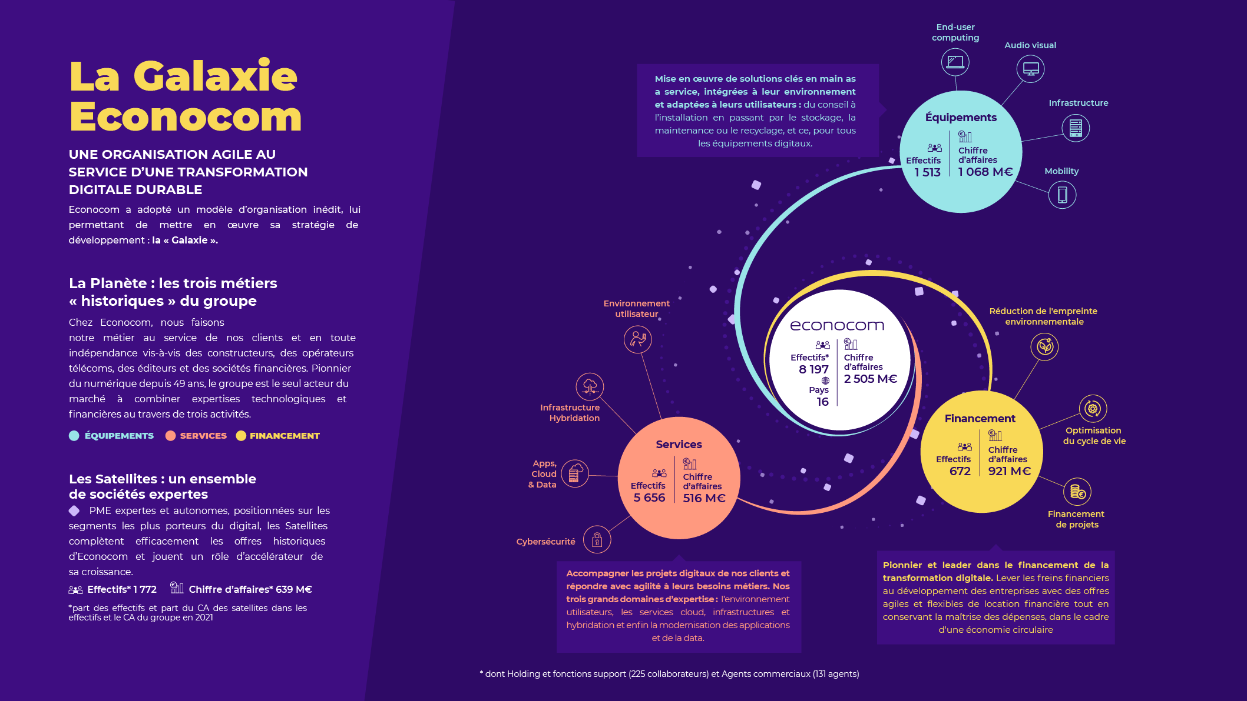
9

Slide 10



Nous travaillons et accompagnons nos clients au rythme de valeurs fortes…
Notre culture d’entreprise et notre volonté de créer un environnement éthique et propice à l’innovation pour nos clients s’appuient sur des valeurs qui constituent le fondement de nos actions, de notre comportement et de notre réussite.
Notes:
AUDACE : C’est aimer le risque d’entreprendre, c’est tenter ce que les autres ne font pas, c’est innover. C’est oser, c’est dominer sa peur pour construire quelque chose d’utile.
BONNE FOI
C’est dire ce que l’on pense et penser ce que l’on dit. C’est, sans détour, avancer ensemble dans une même direction, construire, ajuster. C’est l’esprit du contrat avant les lettres du contrat.
RÉACTIVITÉ
C’est savoir aller vite pour être dans le rythme de nos clients. C’est réagir aux signaux reçus. C’est apprendre de ses erreurs et savoir rebondir

Slide 11


Pionnier de l’économie circulaire du numérique depuis 49 ANS
… en cohérence avec des engagements responsables.
Achat/vente de matériel de seconde main depuis la création du groupe en collaboration étroite avec des Entreprises de l’Economie Sociale et Solidaire (ESS) renommées.
Politique RSE mature, reconnue et récompensée
Politique RH en faveur de la diversité et de l’inclusion
Déploiement des programmes « Mission Handicap » et « Femmes du Digital ».
#RSE
#EmployeurEngagé
Decarbonation des activités
Réduction de 50% de l’empreinte numérique du groupe via des programmes exigeants de mesure et de réduction de l’impact énergétique des activités
#NumériqueResponsable

Slide 12


Nous innovons pour proposer à nos clients des offres et des expertises pour les accompagner dans la réduction de leur empreinte environnementale du numérique
Signature du Manifeste Planet tech’Care
Offres dédiées a la réduction de l’empreinte environnementale du numérique
Expertise de pointe sur l’allongement de la durée de vie des équipements et sur le reconditionnement
des offres construites avec des entreprises partenaires de l'économie sociale et solidaire
lutte contre la fracture numérique
(donations d’équipements AVEC LE COLLECTIF Connexion d’Urgence ET dons conjoints avec NOS clients)
Téléchargez le rapport impact
12

Slide 13
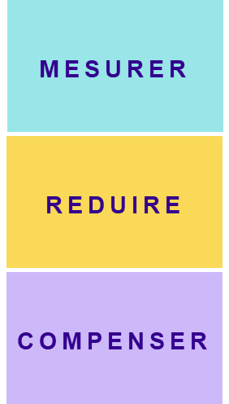

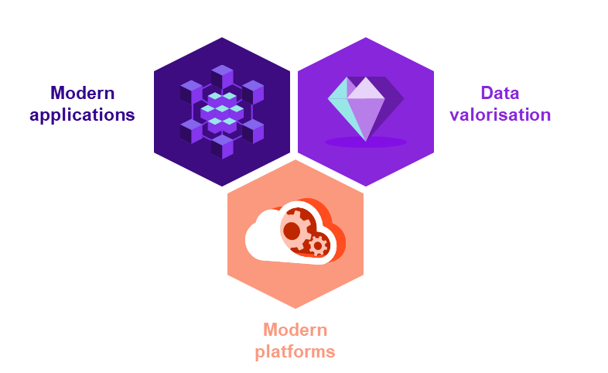
De nouvelles offres pour dynamiser la croissance organique
Répondre aux enjeux du Numérique Responsable…
… et de la transformation numérique
ecocarbon
ecotwice
Plateforme de revente aux collaborateurs
productcare
Centre de services dédié aux terminaux mobiles
Apps, Cloud & Data
3 offres intégrées
ecolease
Financement d’équipements reconditionnés
13

Slide 14


Pour découvrir
Econocom
en vidéo,
cliquez ici !

Slide 15
Annexes

Slide 16
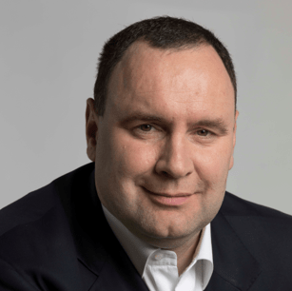


L’équipe de direction
Laurent ROUDIL
CEO, Econocom Group
Jean-Louis BOUCHARD
Fondateur
Président
Angel BENGUIGUI
Directeur Général Délégué
16

Slide 17
Econocom, première entreprise générale du digital en Europe
Au 31/12/2021
16 pays
Europe, États-Unis, Canada, …
8 200
collaborateurs
49 ans
d’expérience
7M
d’actifs technologiques gérés

Slide 18







Produits & Solutions
Agilité et anticipation pour répondre à l’évolution de la demande
Une présence
qui devient majeure en Europe
Des offres
adaptées
aux besoins
Guichet Unique
multi-marques,
multi-fournisseurs,
multi-produits
+ d’1 milliard d’€ de CA
#1 en France
Positions fortes
en Italie, Espagne, Allemagne, Pays-Bas et UK
Services associés
personnalisation, logistique, maintenance
Product Care
Extension de la durée de vie des produits mobiles

Slide 19


Services
Un interlocuteur unique qui accompagne et intervient sur l’ensemble de la chaîne de valeur des projets digitaux
Une présence reconnue en France, Belgique et Espagne
Des offres à forte valeur ajoutée
516 M€ de CA
7ème ESN en France 1er infogéreur d’environnements utilisateurs
5 656 collaborateurs
Services autour du poste de travail et de la mobilité
Leader en France sur l’Infogérance du poste de travail (run)
Services
aux infrastructures
Services applicatifs
« Apps, Cloud & Data »

Slide 20

Technology Management & Financing
Des solutions de financement sur-mesure en réponse aux enjeux technologiques, industriels et énergétiques
Une expérience de près de 50 ans
Des offres adaptées
aux besoins
921 M€ de CA
#1 en France
Positions fortes
dans les principaux pays européens
Financement de projet
Optimisation du cycle de vie
Réduction de l’empreinte numérique

Slide 21
Nous proposons des offres de bout-en-bout et responsables
Une offre dédiée, 360° et unique sur le marché qui réunit l’expertise de nos 3 métiers pour accompagner nos clients dans la réduction de leur impact numérique :
ecocarbon
Mesurer
Audit de l’empreinte environnementale des équipements du SI.
Réduire
Mise en place de plans de réduction et de bonnes pratiques pour limiter l’impact énergétique.
Compenser
Compensation de son empreinte carbone en investissant sur des projets responsables et durables.
3 piliers pour réduire son impact numérique :
MESURER
RÉDUIRE
COMPENSER
21

Slide 22
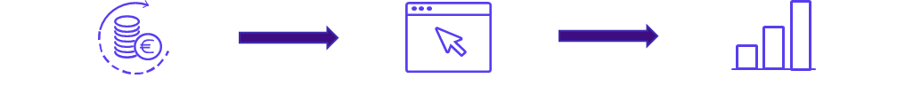
Nous proposons des offres de bout-en-bout et responsables
Et vous, que faites-vous des équipements
en fin de location financière ?
EcoTwice : la solution pour donner à vos collaborateurs la possibilité d’acheter leur propre équipement professionnel.
Satisfaction collaborateurs
Augmentez la satisfaction de vos collaborateurs en leur donnant la possibilité de racheter leur propre équipement à un prix compétitif
Impact numérique responsable
Adoptez une démarche innovante et éco-responsable en prolongeant la durée d'usage des équipements
Optimisation des coûts
Affranchissez-vous des actes de gestion de la fin de vie des matériels : effacement, réemploi, recyclage, reconditionnement
Diminution des dommages aux équipements
Sensibilisez vos collaborateurs dès le début d'usage des équipements pour maximiser le maintien des matériels en bon état
ecotwice
la plateforme de revente aux collaborateurs
Possibilité de racheter son propre équipement
Mise à disposition d’une plateforme sécurisée pour le rachat de matériels
Suivi des ventes aux collaborateurs en temps réel
22

Slide 23
Nous proposons des offres de bout-en-bout et responsables
Comment renouveler vos équipements en limitant votre impact environnemental et votre budget ?
EcoLease : mise à disposition et location de produits reconditionnés avec la qualité du neuf
ecolease
Fourniture des équipements
Fourniture d’accessoires neufs (chargeur et câble)
Livraison des équipements
Garantie de 24 mois
la location d’équipements reconditionnés
PRODUITS
ACCESSOIRES
Sourcing et mise en location des produits reconditionnés
Fourniture d’un chargeur et d’un câble neufs
LIVRAISON
GARANTIE
En un point centralisé ou multi-sites ou au domicile collaborateur
D’une durée de 24 mois minimum
23

Slide 24

Nous proposons des offres de bout-en-bout et responsables
Product Care propose une gestion éco-responsable des matériels dits de mobilité : smartphone, tablette et ordinateur portable
productcare
Product Care retarde l’obsolescence des appareils, qui sont mieux entretenus, régulièrement mis à jour et réparés si nécessaire.
Leur durée d’utilisation est allongée et leur valeur résiduelle maximisée.
En fin de cycle, leur capacité de reconditionnement et/ou de reprise est évaluée. Les déchets sont intégralement traités et recyclés.
24

Slide 25
Nous proposons des offres de bout-en-bout et responsables
Nos équipes répondent aux enjeux de modernisation, de développement de vos applications métiers et de valorisation de vos données en s’appuyant sur la maitrise des nouvelles plateformes
Apps, Cloud & Data
Modern applications
3 offres intégrées & adaptées aux enjeux de transformation numérique de nos clients
Conception d’applications métiers
Refactoring d’applications
Optimisation code / micro services
Data valorisation
Modern applications
Data
valorisation
Extraction & Collecte
Architecture & Traitement
Analyse & Valorisation
Modern platforms
Architecture & orchestration d’applications
Conception & optimisation d’infrastructures multi-cloud
FinOps & PerfOps
Modern platforms
25

Slide 26
Nous proposons des offres de bout-en-bout et responsables
L'environnement de travail d’un utilisateur
qui associe des ressources variées selon son profil métier et sa situation :
oneworkplace
Un ou plusieurs device(s)
physique(s) ou virtuel(s)
Des solutions d’infrastructure
qui relient ces devices au SI de l’entreprise
Des solutions collaboratives
et applicatives qui lui permettent de remplir sa mission
Des services
qui permettent de concevoir, intégrer, moderniser son environnement de travail et de lui apporter un support adéquat quel que soit son profil
Un prix "as a service"
qui offre la souplesse d’une facturation à l'utilisation
une offre qui réunit innovation et expertise
Solutions
collaboratives
Solutions
d’infrastructure
Services
Devices
Tout cela dans une approche résolument responsable grâce à l’optimisation de l’impact environnemental du digital
26
Notes:
La Digital Workplace est une stratégie au service de la performance de l’entreprise qui vise à de l’entreprise, qui vise à transformer l’environnement de travail des collaborateurs en embrassant les standards du Consumer Market tout en réduisant les coûts.
Concrètement, c’est un environnement de travail digital et responsable adapté aux enjeux de vos utilisateurs (sécurisé, collaboratif, disponible en tout lieu et à tout moment).
Notre offre de managed workplace services est structurée autour de
4 axes :
Experience Utilisateurs – People
Accès, Gestion et Sécurité – Platform
Cycle de vie complets des équipements – Products
Impact et Gouvernance - Perennity
2 piliers :
Capacité en termes de prise de risque et de location – Pricing
Ecosystème technologique pour enrichir nos offres – Partners
3 convictions :
User Experience (focused)
AI (powered)
Automation & Cloud (first)
Bénéfices clients :
Expérience utilisateurs :
Jusqu’ à 30% d’économie sur le coût de production
du support aux utilisateurs
Une expérience utilisateur qui évolue pour embrasser
les standards du BtoC
Accès, gestion, sécurité :
Réponses aux attentes des utilisateurs (support tous OS et toutes situations de travail : bureau, télétravail, coworking)
Continuité d’activité améliorée
Rationalisation des technologies et des expertises (€)
CYCLE DE VIE :
Tout un programme de choix de matériels offert aux collaborateurs
S’assurer d’une expérience bout-en-bout conforme aux programmes Zero Touch
Réaliser des économies sur le provisionning des matériels
IMPACT & GOUVERNANCE :
Des prises de décisions accélérées rendues possibles par la plateforme qui devient la source de données de référence
La maîtrise de l’impact environnemental de vos initiatives
Une complète maîtrise des coûts
Page 11 (oneworkplace) : il faudrait ajouter les mots-clés « innovation » et « expertise »

Slide 27
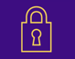

Les Satellites et leurs expertises
CYBER SECURITE
ASYSTEL ITALIA • EXAPROBE
Econocom a créé un modèle innovant de réseau de sociétés expertes, appelées Satellites. Ce sont des petites et moyennes entreprises très performantes dans leur domaine d’expertise, dans lesquelles les entrepreneurs dirigeants et souvent fondateurs, conservent une part significative du capital.
En alliant la puissance industrielle d'Econocom à l’agilité de ses satellites, le groupe propose à ses clients des solutions complètes, sur mesure et intégrées sur toute la chaîne de valeur digitale. Econocom leur apporte ce qui est fait pour eux plutôt que ce qui se fait partout, au rythme de l’évolution
de leurs enjeux digitaux.
MICROSOFT
ASYSTEL ITALIA • INFEENY • TRAMS
APPLE
ENERGY NET • TRAMS
APPS & CLOUD
ASP SERVEUR • BIZMATICA • SYNERTRADE • TRAMS
INFRASTRUCTURE & RESEAUX
ASP SERVEUR • ASYSTEL ITALIA • BIZMATICA • EXAPROBE • TRAMS
MOBILITE
ASYSTEL ITALIA • BIZMATICA • DMS • BDF • ENERGY NET • TRAMS
DIGITAL SIGNAGE & MULTIMEDIA
ASYSTEL ITALIA • ALTABOX • BDF • BIS l ECONOCOM
CONSEIL
BIZMATICA • HELIS • TRAMS
27

Slide 28

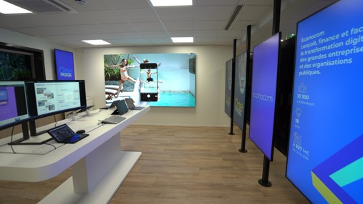
Nous accueillons nos clients dans des espaces dédiés pour co-construire des solutions innovantes et sur mesure !

Slide 29

Nous sommes fiers de notre histoire RSE, solide et durable
Depuis 1973
> Achat / vente d’ équipements de seconde main
2012
> Signature du Global Compact
2016
> Création de la 1er offre Green
2017
> Médaille silver EcoVadis (62/100)
2018
> Lancement du programme interne pour la mesure et la réduction de l’impact environnemental du groupe
→ En 2021 : baisse de 40% de notre empreinte environnementale du numérique
2019
> Lancement du programme interne « Femmes du Digital » et signature du manifeste Numeum #ReconversionFemmesNumérique
→ En 2021 : 40% de femmes occupent un poste de direction générale
> Signature du manifeste pour l’inclusion des personnes handicapées dans la vie économique (renouvelée chaque année)
→ En 2021 : le nombre personnes en situation de handicap a doublé
2020
> Signature de l’engagement Planet Tech’Care
> Dons de + 2 500 équipements à des associations en période de crise sanitaire
2021
> Nomination au Sustainability Award 2021 Microsoft
> Rare ESN signataire du manifeste IMPACT pour une économie responsable
> Intervention au salon phare Produrable
> Publication du premier Rapport Impact du groupe

Slide 30


